Slide 1
Вот звонок нам дал сигнал: Поработать час настал. Так что время не теряем И работать начинаем

Slide 2
В мире много интересного,
Нам порою неизвестного.
Миру знаний нет предела,
Так скорей, друзья, за дело!

Slide 3
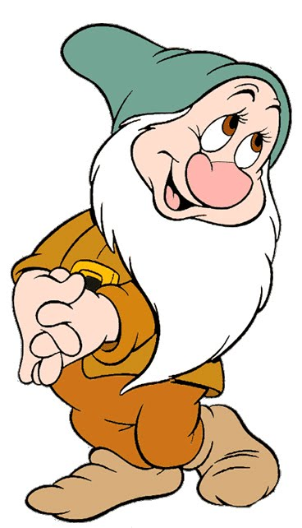
Названия команд
Вежливые Гномики
Добрые Ёжики

Slide 4
Весёлые Зайчики
Чуткие Цыплята

Slide 5
Сравнить две ситуации:
Олег сказал: – Ольга, дай карандаш, и побыстрее.
Саша попросил: – Оля, дай мне, пожалуйста, карандаш, а то мой сломался.

Slide 6
Откройте конверт номер 1, из букв соберите слово
До свидания
Извините
Благодарю
Здравствуй

Slide 7
Тема: «Вежливые» слова

Slide 8
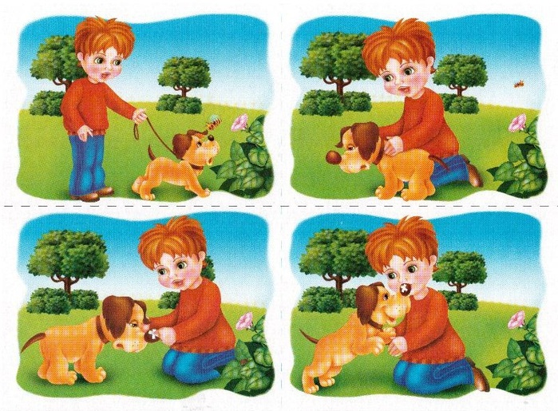
Составь историю по картинкам с вежливым словом.

Slide 9
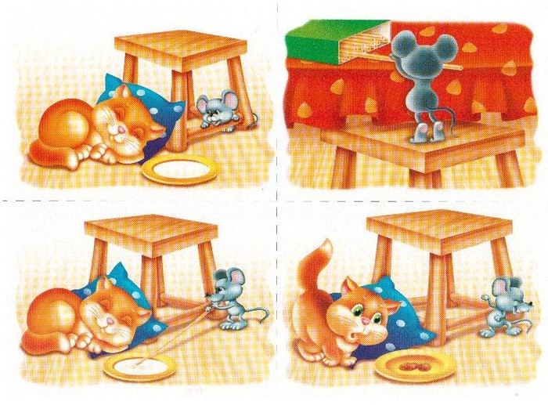

Slide 10
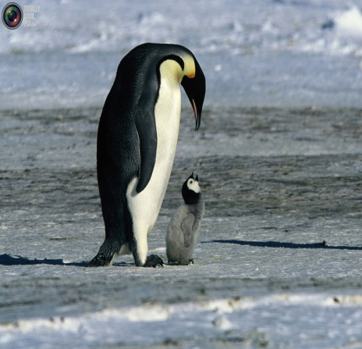
 | 2 |  |  | 5
 |  | 3 |  |  | 6 |  | 8
1 |  |  | 4 |  |  | 7

Slide 11
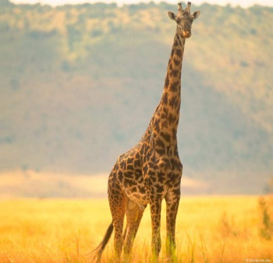
 | 2 |  |  | 5
 |  | 3 |  |  | 6 |  | 8
1 П |  |  | 4 |  |  | 7
И
Н
Г
В
И
Н

Slide 12
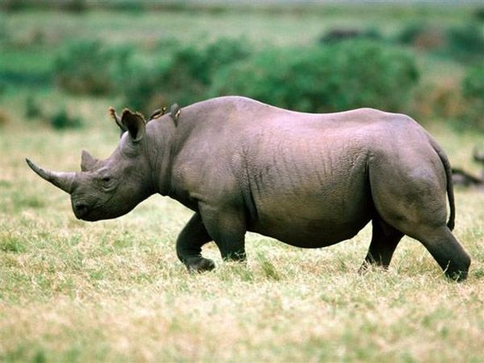
 | 2 Ж |  |  | 5
 | И | 3 |  |  | 6 |  | 8
1 П | Р |  | 4 |  |  | 7
И | А
Н | ф
Г
В
И
Н

Slide 13
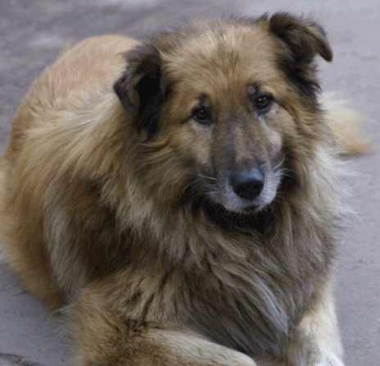
 | 2 Ж |  |  | 5
 | И | 3 Н |  |  | 6 |  | 8
1 П | Р | О | 4 |  |  | 7
И | А | С
Н | ф | О
Г |  | Р
В |  | О
И |  | Г
Н

Slide 14
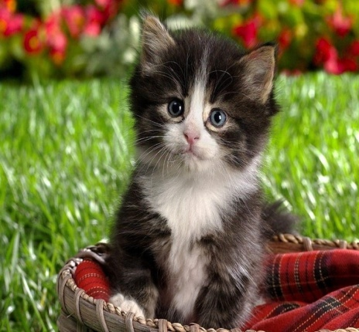
 | 2 Ж |  |  | 5
 | И | 3 Н |  |  | 6 |  | 8
1 П | Р | О | 4 С |  |  | 7
И | А | С | О
Н | ф | О | Б
Г |  | Р | А
В |  | О | К
И |  | Г | А
Н

Slide 15
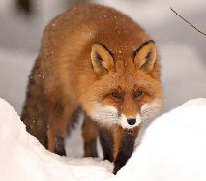
 | 2 Ж |  |  | 5 К
 | И | 3 Н |  | О | 6 |  | 8
1 П | Р | О | 4 С | Т |  | 7
И | А | С | О | И
Н | ф | О | Б | К
Г |  | Р | А
В |  | О | К
И |  | Г | А
Н

Slide 16
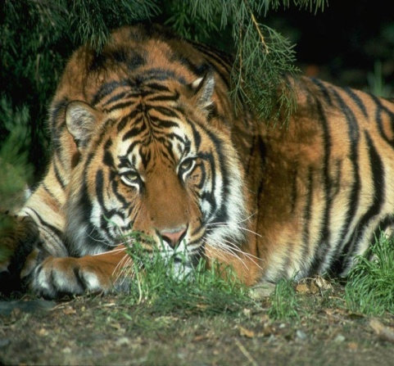
 | 2 Ж |  |  | 5 К
 | И | 3 Н |  | О | 6 Л |  | 8
1 П | Р | О | 4 С | Т | И | 7
И | А | С | О | И | С
Н | ф | О | Б | К | А
Г |  | Р | А
В |  | О | К
И |  | Г | А
Н

Slide 17
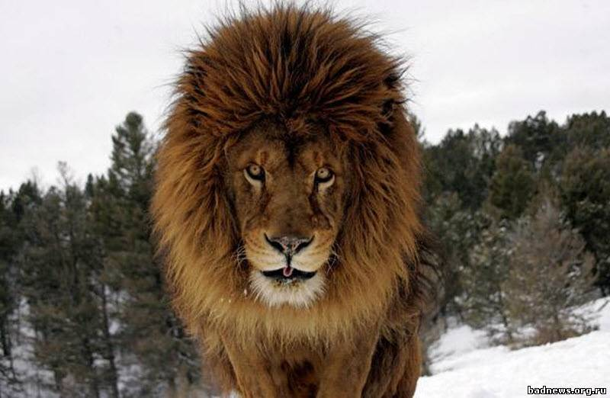
 | 2 Ж |  |  | 5 К
 | И | 3 Н |  | О | 6 Л |  | 8
1 П | Р | О | 4 С | Т | И | 7 Т
И | А | С | О | И | С | И
Н | ф | О | Б | К | А | Г
Г |  | Р | А |  |  | Р
В |  | О | К
И |  | Г | А
Н

Slide 18
 | 2 Ж |  |  | 5 К
 | И | 3 Н |  | О | 6 Л |  | 8 Л
1 П | Р | О | 4 С | Т | И | 7 Т | Е
И | А | С | О | И | С | И | В
Н | ф | О | Б | К | А | Г
Г |  | Р | А |  |  | Р
В |  | О | К
И |  | Г | А
Н

